Slide 1
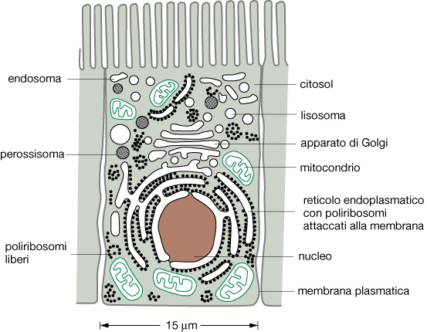
I principali compartimenti intracellulari di una cellula animale

Slide 2
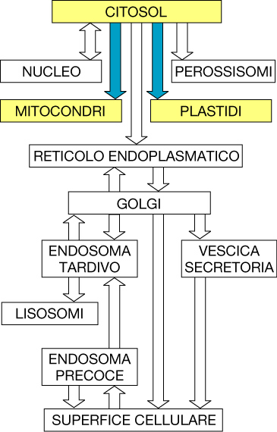

Slide 3
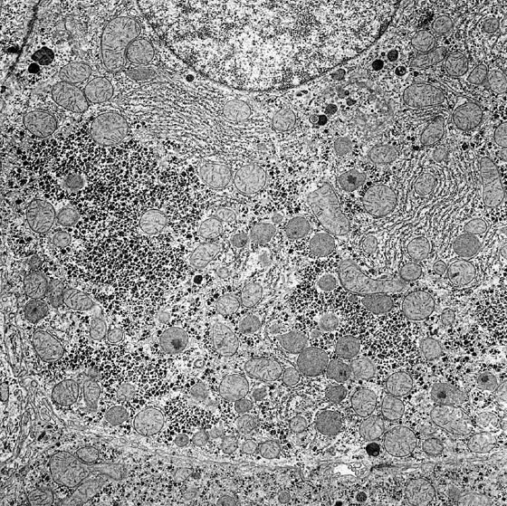
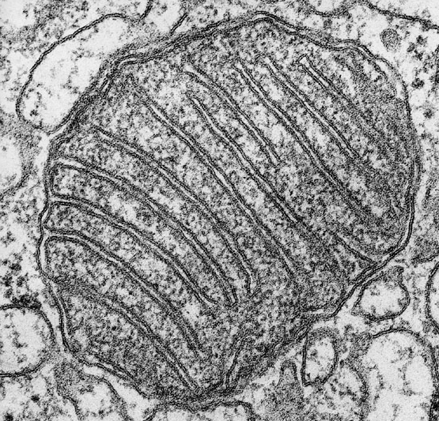


Slide 4
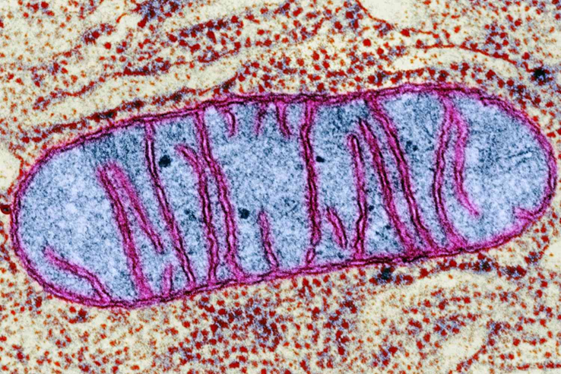
Mitochondria structure
- About 20% of cell volume in hepatocytes
- Number 1000-2000/cell
- size 0.5-1µm
Mitochondria produce ATP by
Oxidative Phosphorylation = respiration

Slide 5
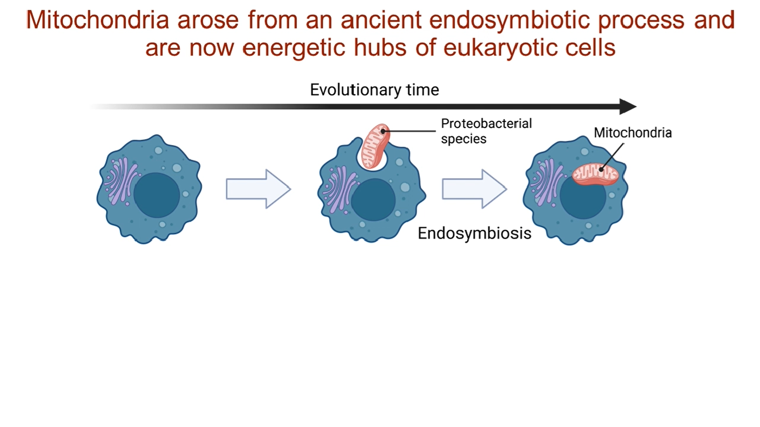

Slide 6
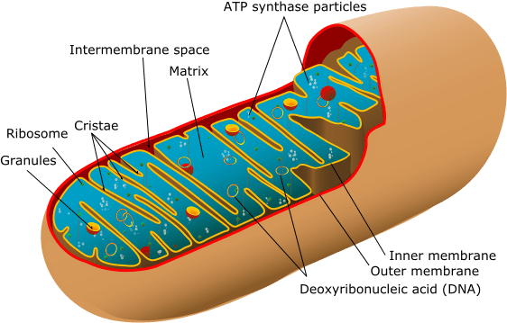
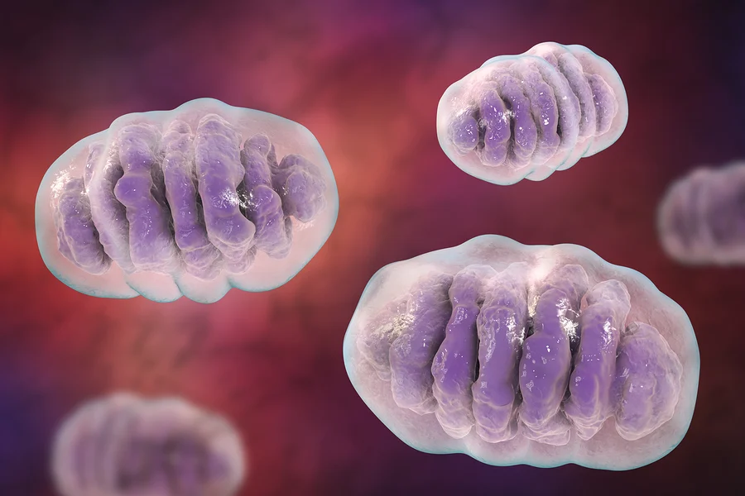

Slide 7
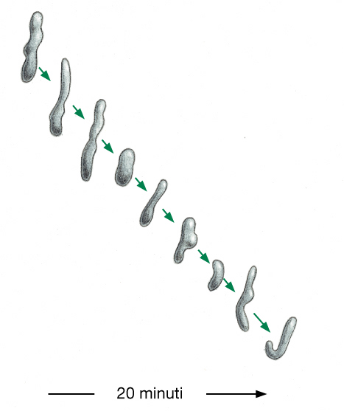
Mitocondri sono strutture dinamiche
14.1 ok

Slide 8
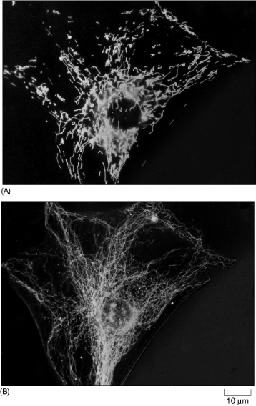
Mitocondri e microtubuli

Slide 9
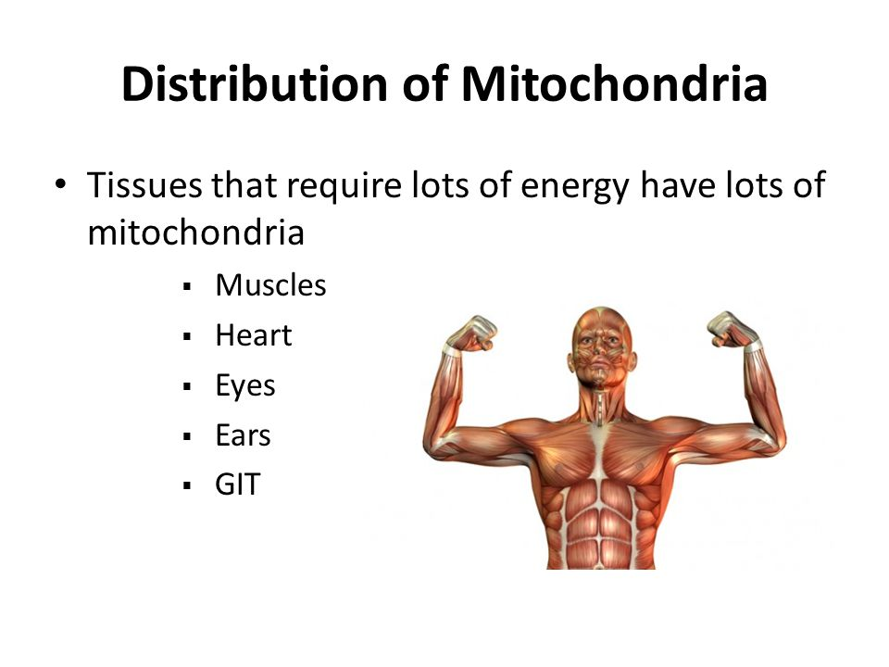
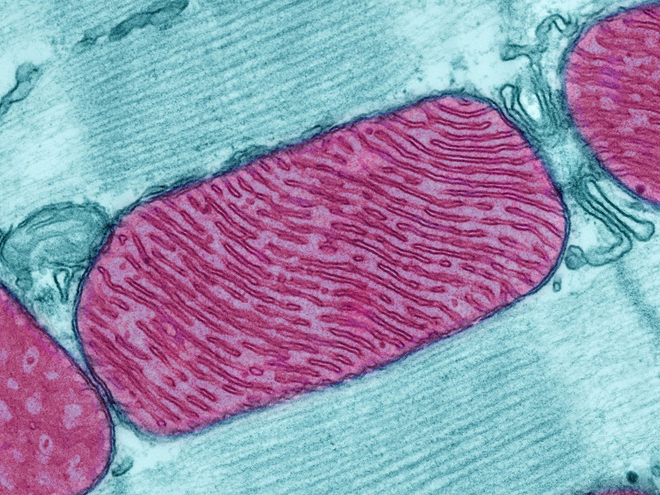
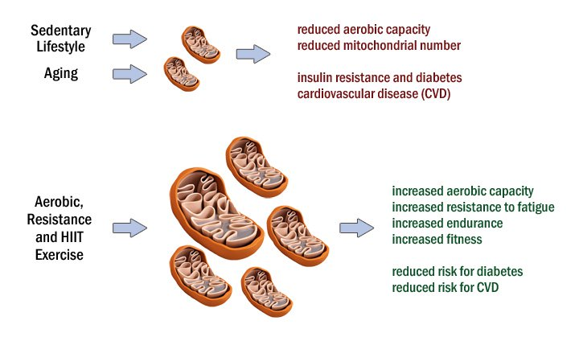

Slide 10
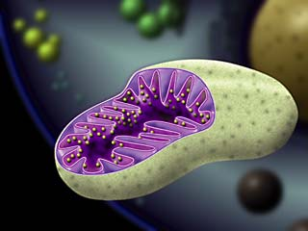
Mitochondria produce proton gradients
by oxidizing reduced carbon
Mitochondria use proton gradients
to generate ATP
Mitochondria are the powerhouses of the cell. They take in fuel molecules derived from sugars and fats, harvest the energy in their chemical bonds with the aid of oxygen, and spit out ATP, the universal energy carrier needed throughout the cell to fuel the energy-hungry reactions of life.

Slide 11
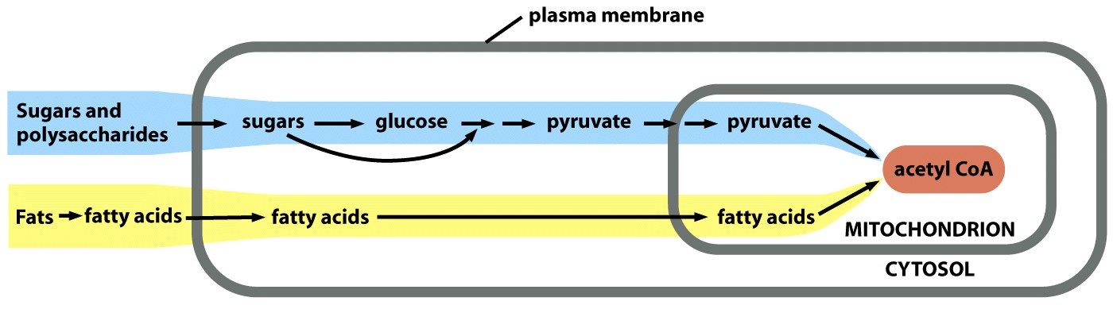

Slide 12
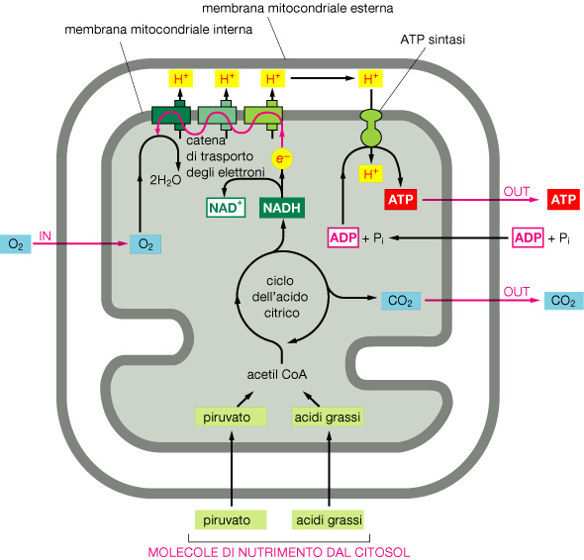
2. Sviluppo della forza motrice (gradiente)
14.3 electro
3. Sintesi di energia sotto forma di ATP “facilmente” utilizzabile
1 Ingresso energia “grezza

Slide 13
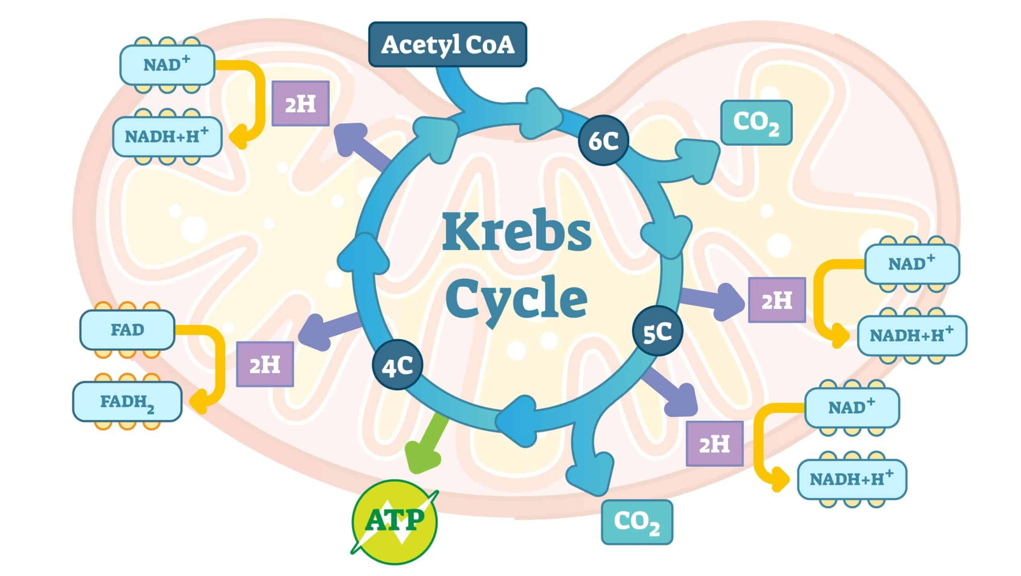
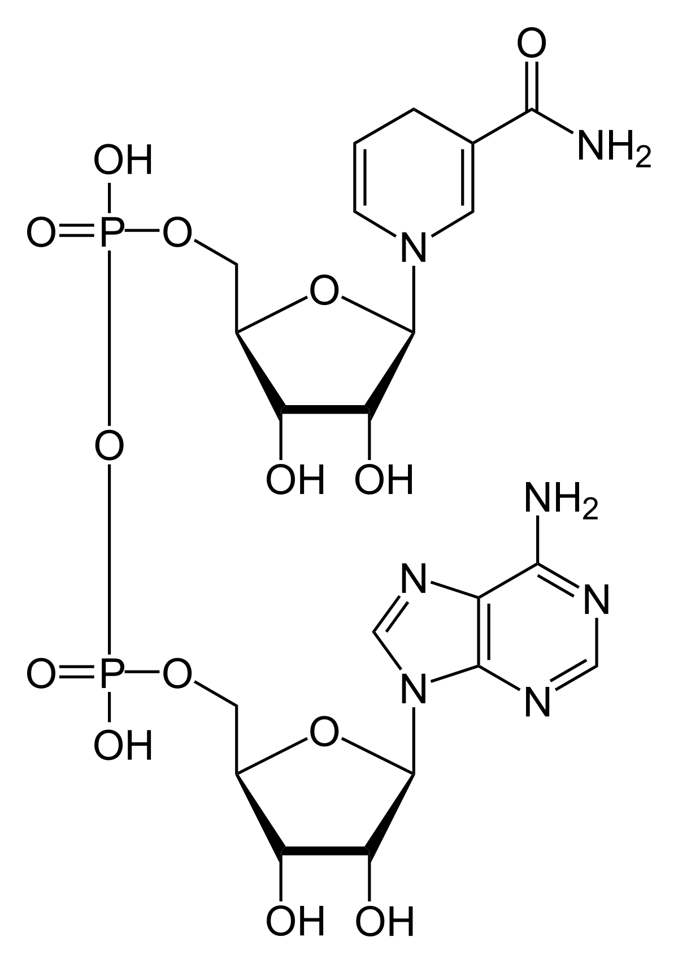
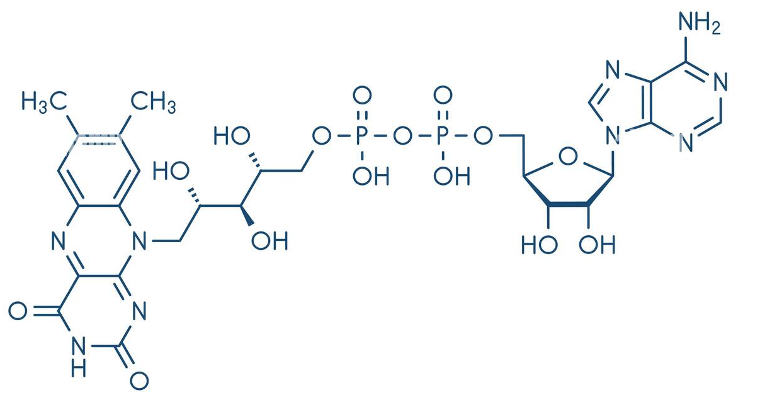
Nicotinamide adenine dinucleotide (NAD)
Flavin Adenine Dinucleotide FAD

Slide 14
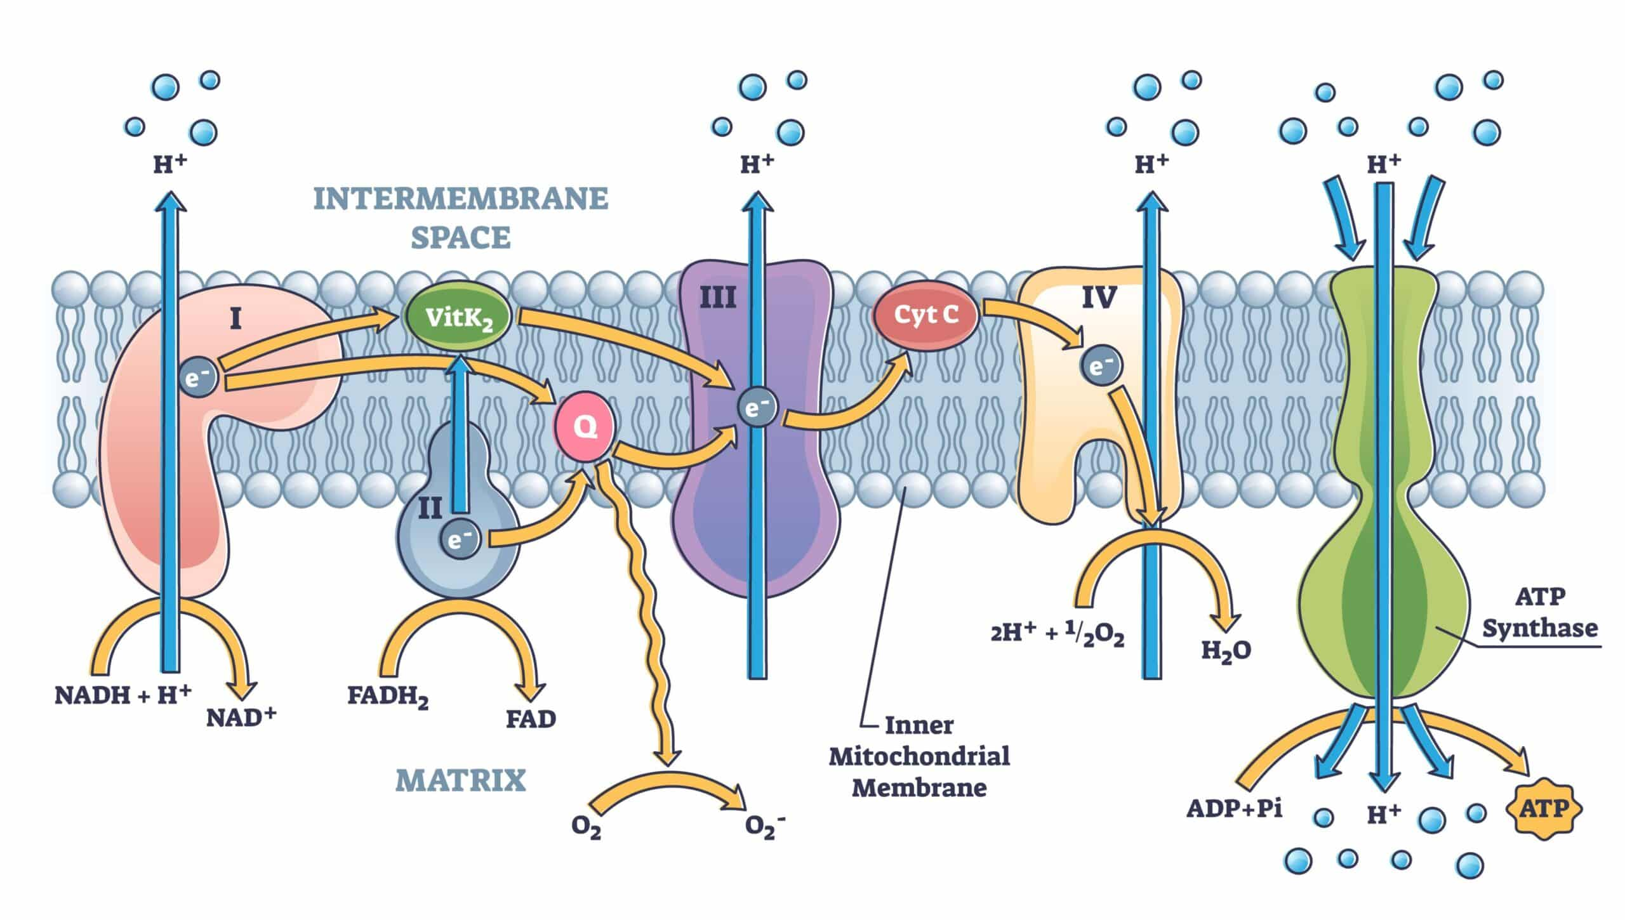

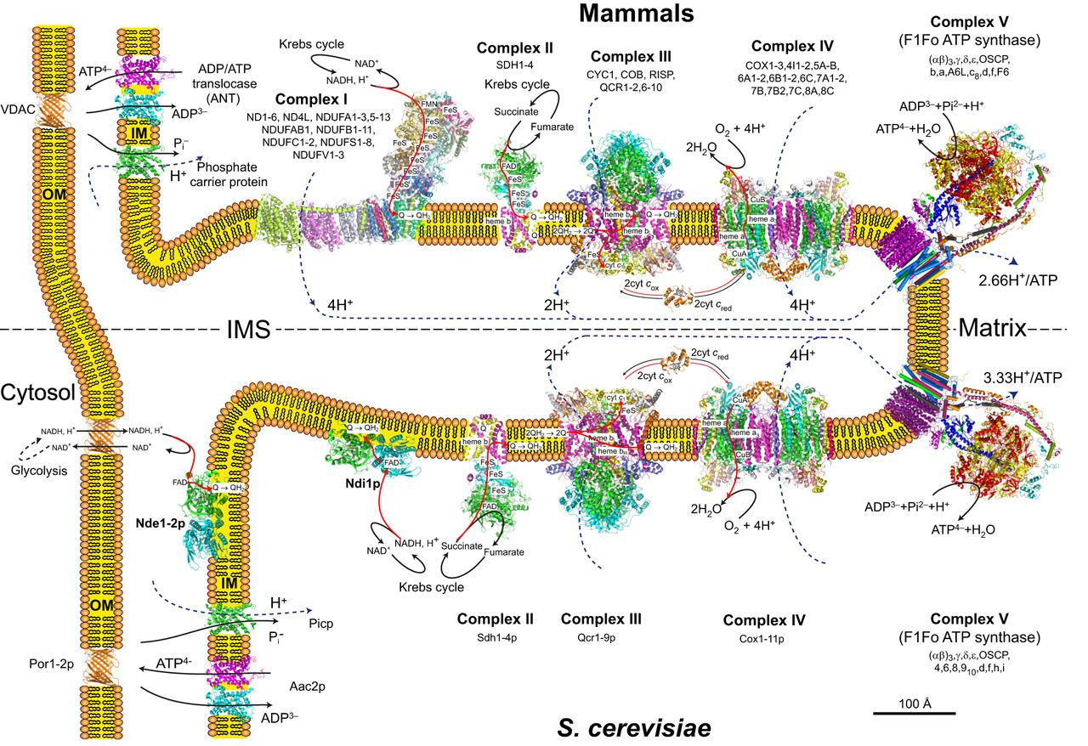
H⁺
H⁺
H⁺
H⁺
H⁺
H⁺

Slide 15
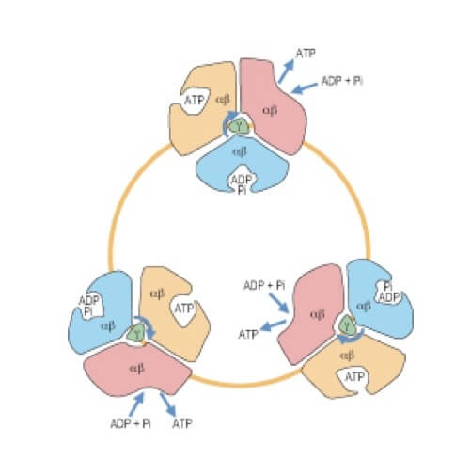
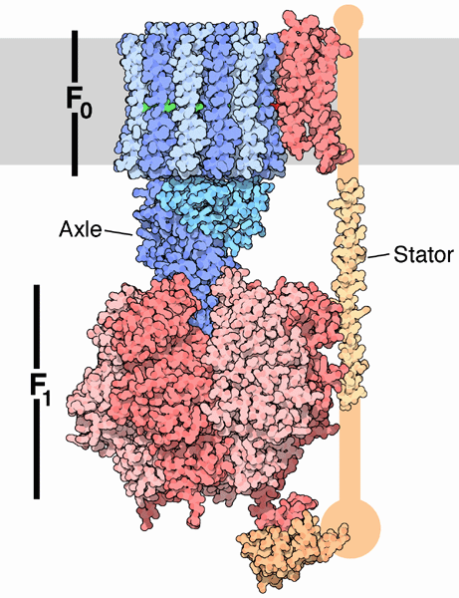
ATP SYNTHASE
H⁺
H⁺
H⁺
H⁺
H⁺
ADP + Pi
H⁺
ATP

Slide 16
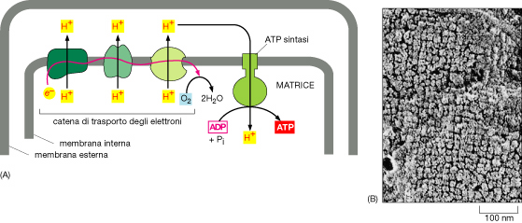
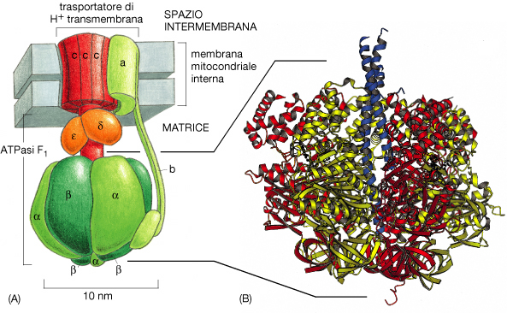
ATPsintasi
14.3 atp sin

Slide 17
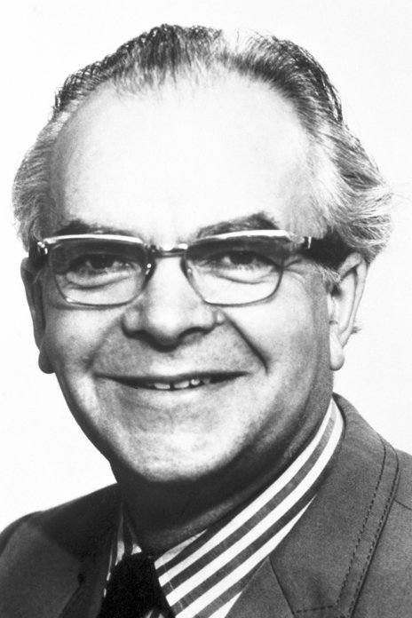
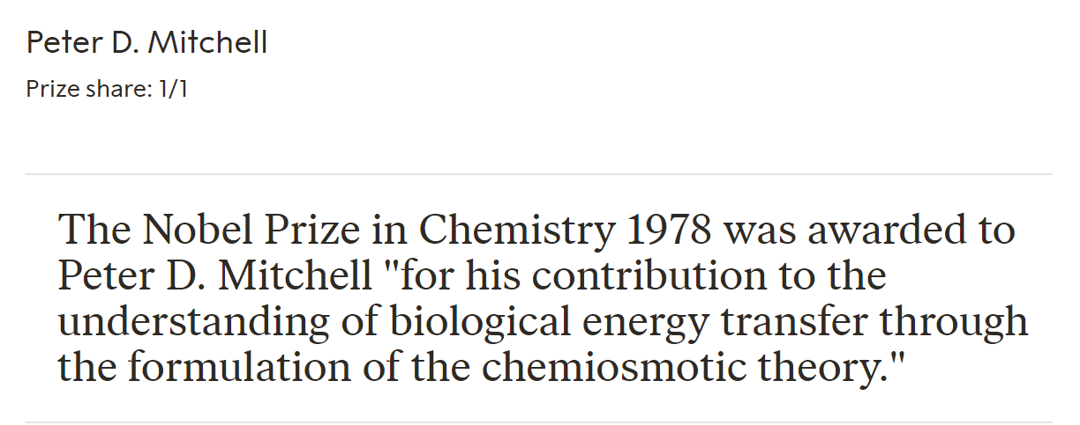

Slide 18
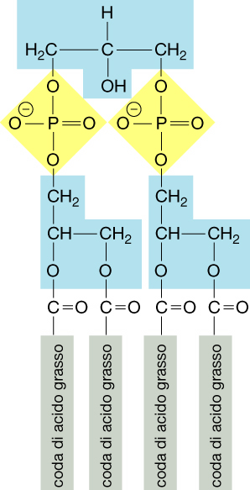
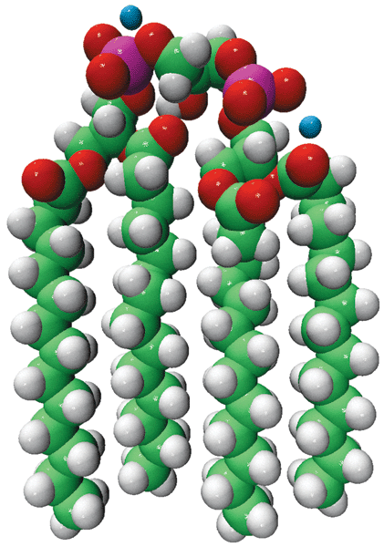
Cardiolipin
Cardiolipin is an important component of the inner mitochondrial membrane, where it constitutes about 20% of the total lipid composition.

Slide 19
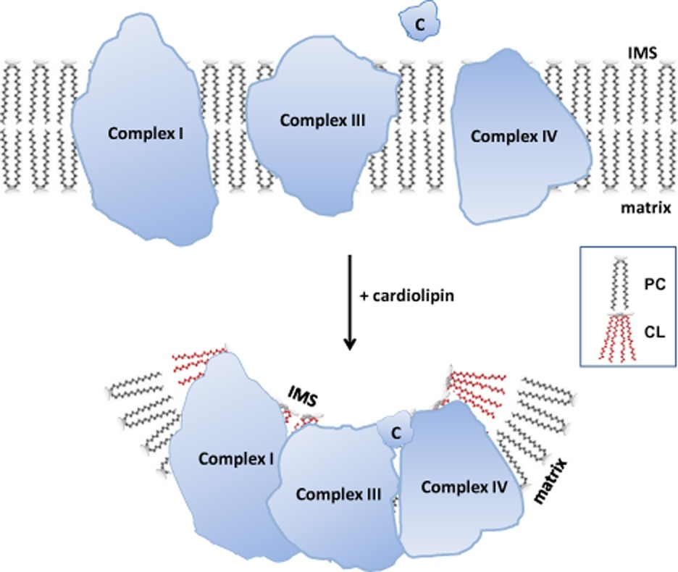
Due to the role played by CL in mitochondrial bioenergetics as well as in apoptosis, it is conceivable that CL abnormalities may have important implications in mitochondrial dysfunction and hence, in cellular pathophysiology.
Alterations in CL structure, content and acyl chain composition, associated with mitochondrial dysfunction, have been described in several pathophysiological conditions,

Slide 22
I traslocatori delle proteine nel mitocondrio
translocase of the outer membrane (TOM)
translocase of the Inner membrane (TIM)

Slide 24
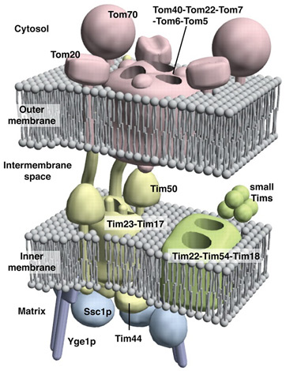

Slide 25
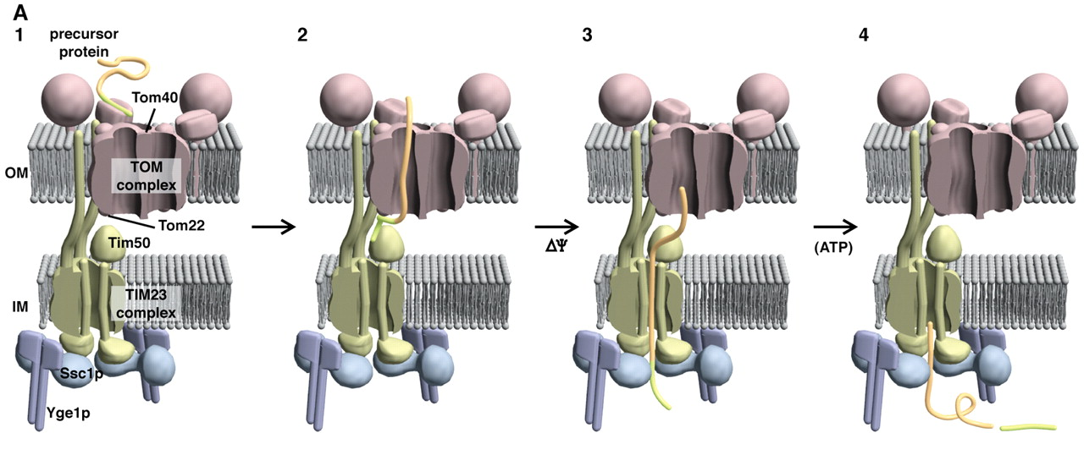

Slide 26
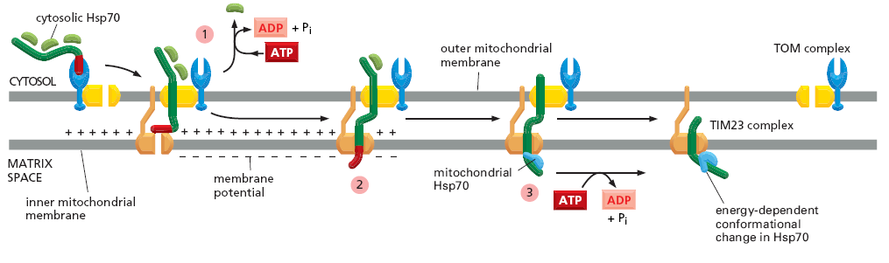
Il ruolo dell’energia nell’importazione di proteine nella matrice

Slide 28
DNA

Slide 29
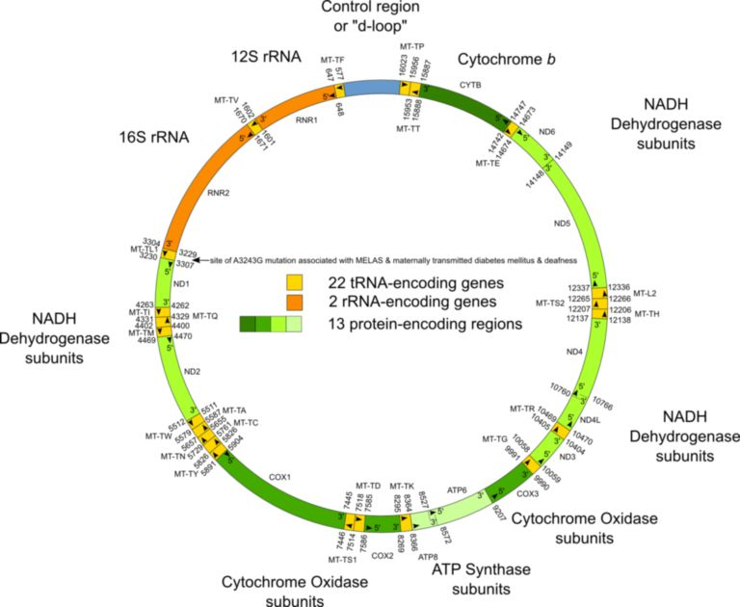
The human mitochondrial DNA (mtDNA) is a double-stranded, circular molecule of 16 569 bp
contains 37 genes coding for
2 rRNAs,
22 tRNAs
13 polypeptides.

Slide 30
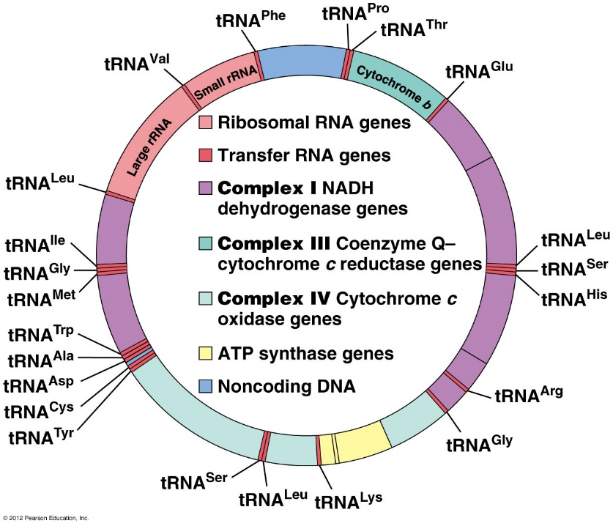
The mtDNA-encoded polypeptides are all subunits of enzyme complexes of the oxidative phosphorylation system.

Slide 32
Organizzazione DNA Mitocondriale
Insolita economia di utilizzazione dello spazio
Mancano i promotori per ciascun gene e le regioni 5’ trascritte ma non tradotte
I geni iniziano con un codon che può essere:AUG,AUA,AUU, AUC
Estremità 3’ semplificata (manca regioni 3’ trascritte ma non tradotte)
Geni per tRNA interposti fra geni che codificano per proteine
Solo 5-7% DNA mt non viene trascritto

Slide 33
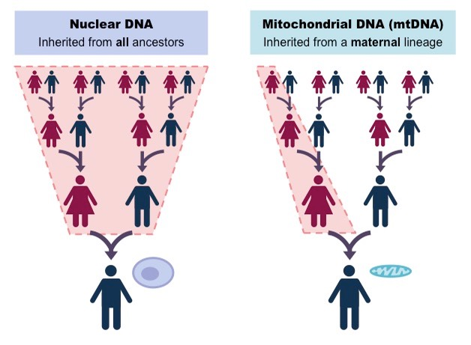

Slide 34
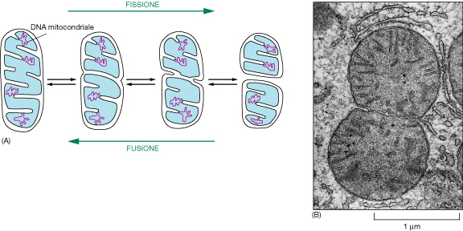
Whole-genome sequencing revealed that about 45% of individuals carry heteroplasmic mtDNA sequences at levels greater than 1% of their total mtDNA.

Slide 35
first published November 26, 2018

Slide 36
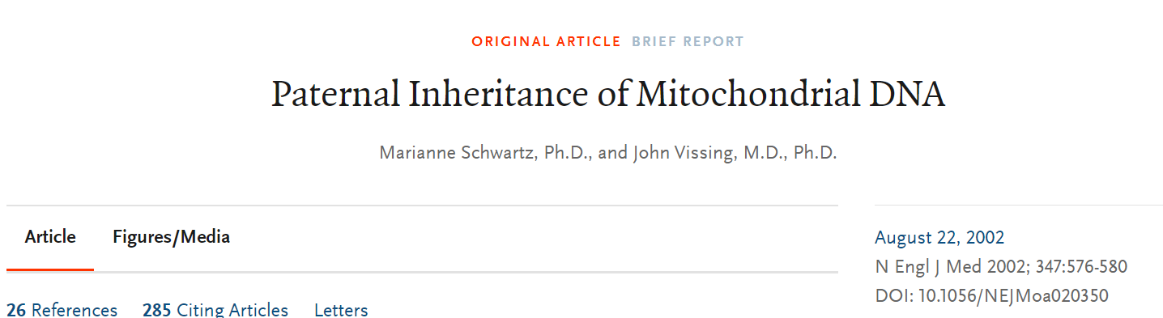
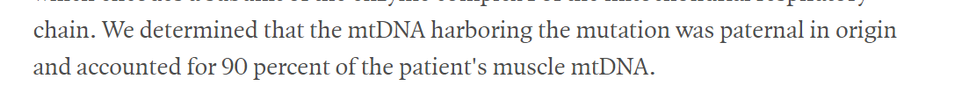

Slide 37
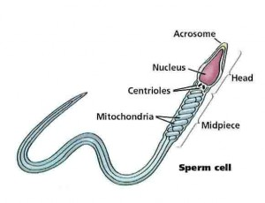
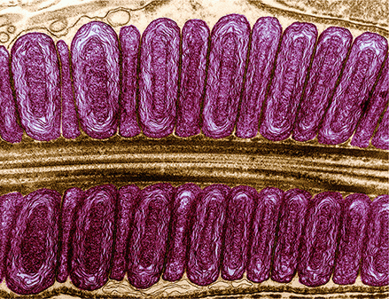
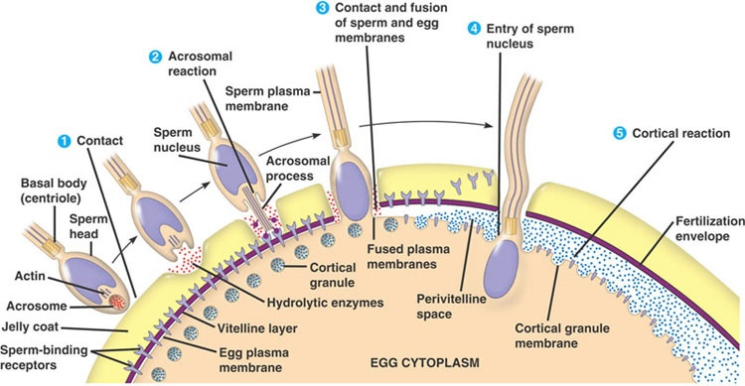

Slide 38
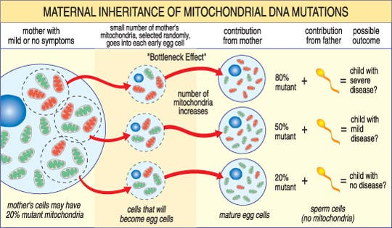
Individuals inheriting a high proportion of mtDNA heteroplasmy were more likely to have a severe disease than individuals with low levels of mtDNA heteroplasmy

Slide 39
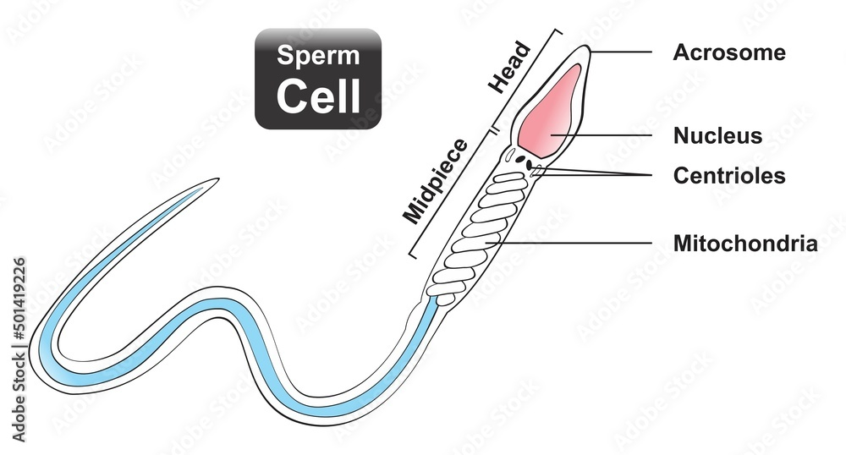
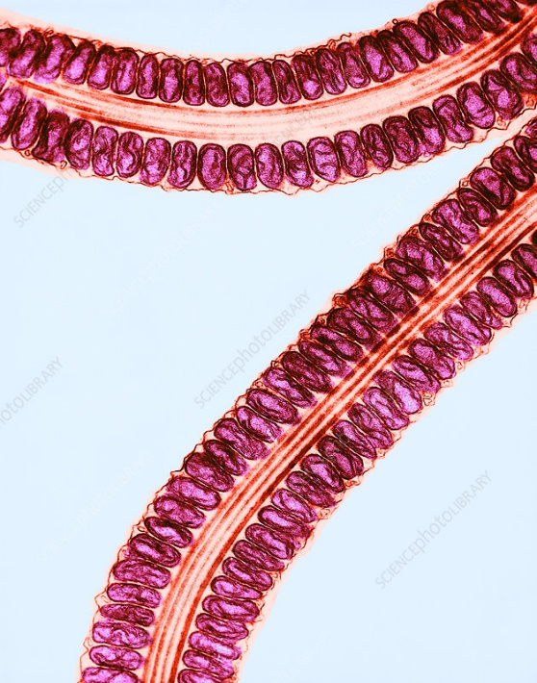
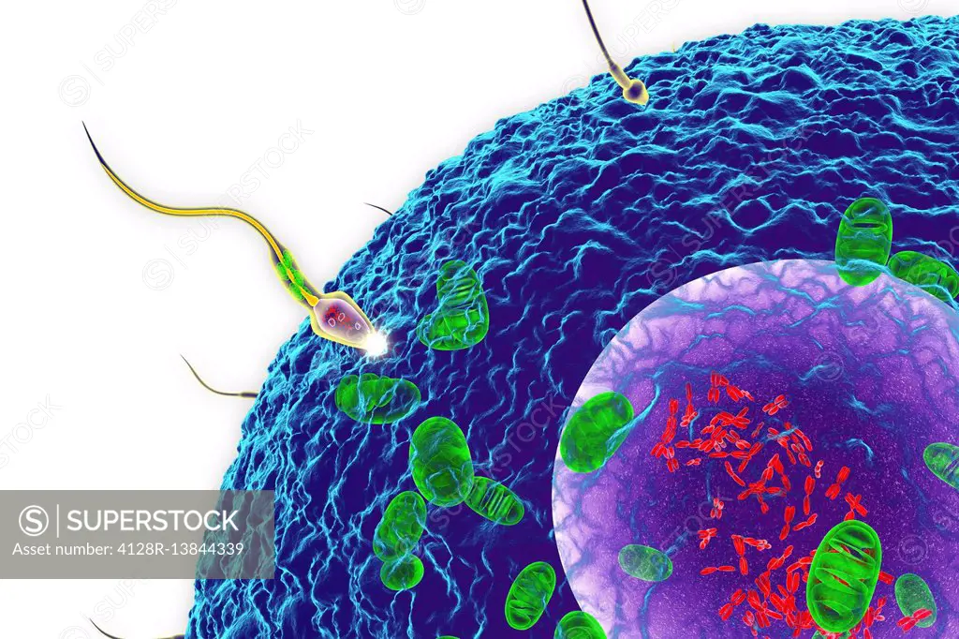

Slide 40
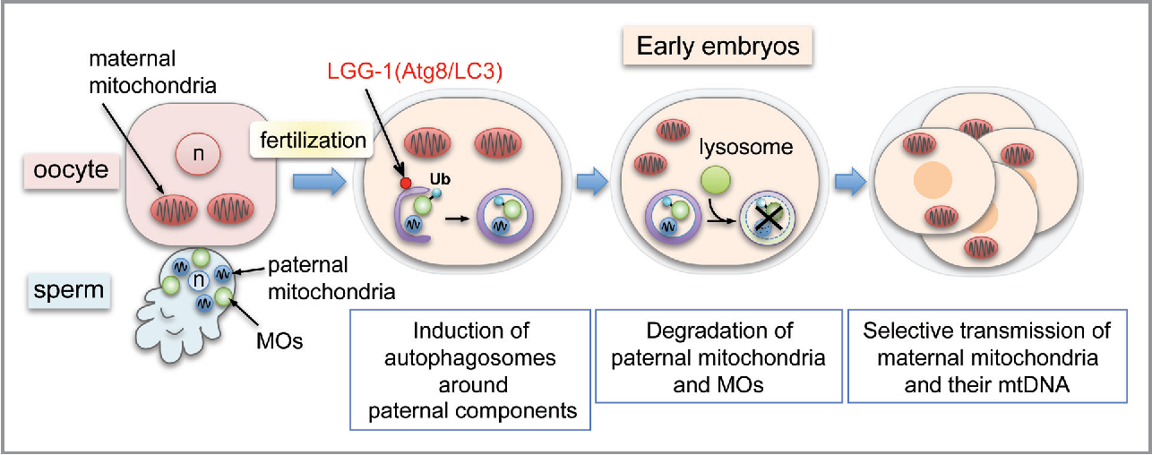
During fertilization, the oocyte and sperm each bring their mitochondria to the union.
The integrity of the inner membrane of paternal mitochondria is compromised, which apparently marks them for degradation
Shortly afterward, the paternal mitochondria are degraded, and only the maternal mitochondria are conveyed to the progeny

Slide 41
ASPETTI GENERALI DELLE MALATTIE MITOCONDRIALI
L’eredità mitocondriale (matrilineare) è esclusivamente materna perché i mitocondri nello zigote derivano dalla cellula uovo. La malattia viene trasmessa sia ai figli maschi che alle femmine
* tutte le donne affette trasmettono la malattia a tutti i figli
nessun maschio affetto trasmette la malattia ai propri figli
Alcune malattie:
LHON (Leber hereditary optic neuropathy) Perdita vista
MERRF (Myoclonic epilepsy ) anomalie di SNC, sistema scheletrico e muscolo cardiaco (sostituzione G/A posizione 8344 nel gene tRNA per la lisina)
Sindrome di Kearns-Sayre. Sintomi neuromuscolari incluse paralisi dei muscoli oculari,demenza e convulsioni

Slide 42
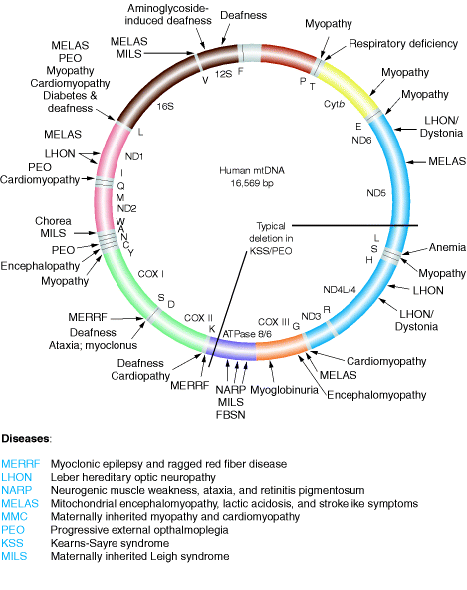

Slide 43
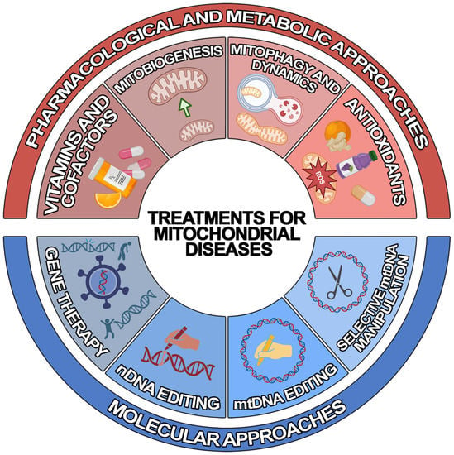
different therapeutic strategies have been developed, which can be classified into two main groups:
pharmacological and metabolic approaches and
molecular approaches

Slide 44
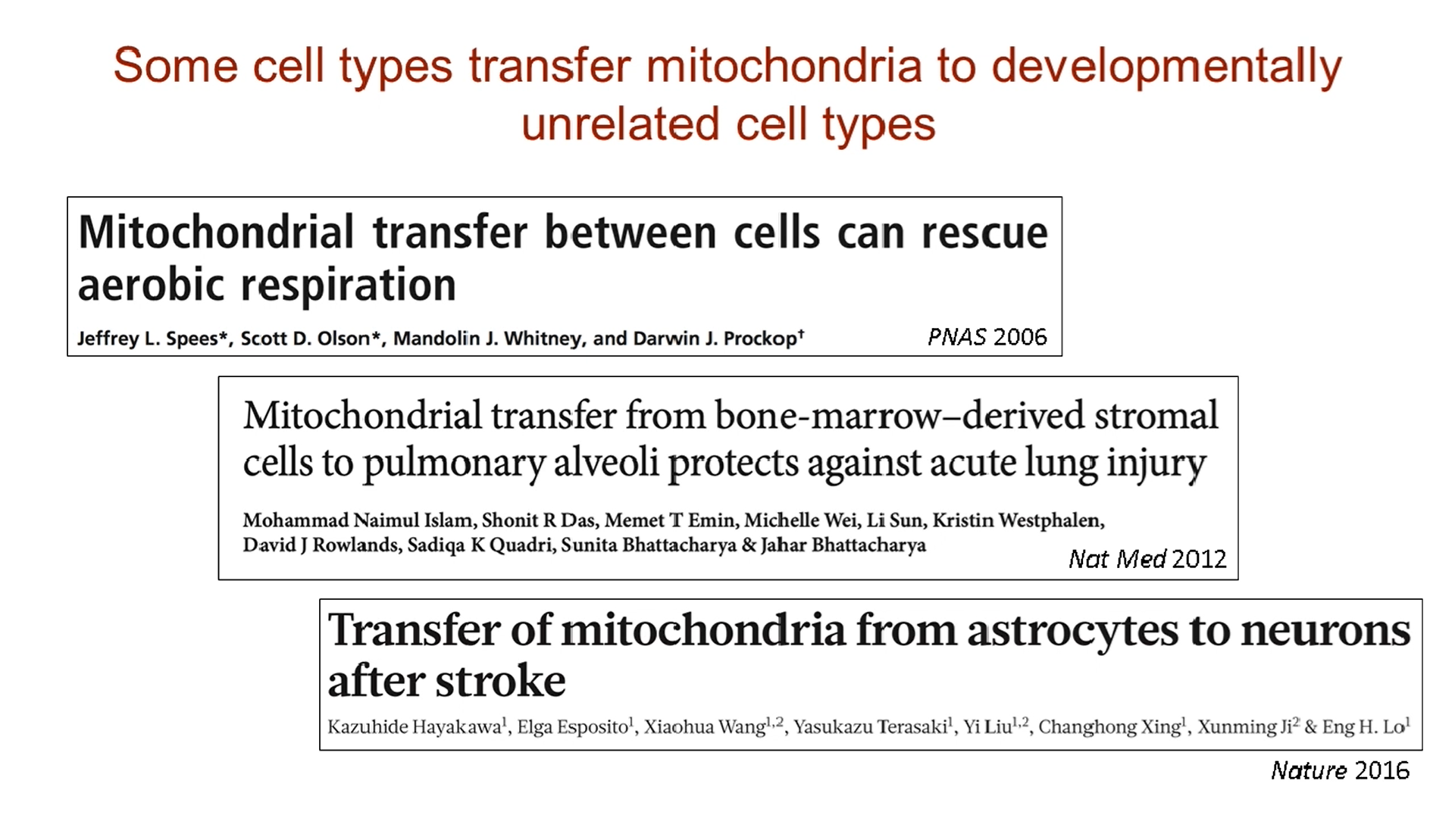

Slide 45


Slide 46

Mitochondrial transplantation (MT) is an innovative technique based on the possibility of introducing healthy exogenous mitochondria into dysfunctional cells or tissues to modulate mitochondrial function

Slide 47



I perossisomi

Slide 48
Peroxisomal Variability
Extreme ranges Human
hepatocytes
Shape Spherical, ovoid, tubular, Ovoid
square, triangular
Internal Amorphous, Amorphous
Structure paracrystalline
Size 0.1-2.0 microns 0.5 microns
No. per cell 1-1000s 100s
% vol of cell 0.1-80% 1%

Slide 49



Slide 50

Glyoxylate detoxification
(alanine:glyoxylate aminotransferase)
Glyoxylate cycle (glyoxysomes, yeast peroxisomes)
(isocitrate lyase, malate synthase)
Photorespiration (green plants)
(glycolate oxidase, serine:glyoxylate aminotransferase)
Glycolysis (Kinetoplastids)
GLYOXYLATE
METABOLISM
(plants)

Slide 51

Peroxisomes
are major sites of oxygen utilization and are found in virtually all eukaryotic cells.
They contain oxidative enzymes, such as catalase and urate oxidase, at such high concentrations that, in some cells, the peroxisomes stand out in electron micrographs because of the presence of a crystalloid protein core

Slide 52

1. Lipid -oxidation (VLCFA only in mammals)
(acyl-CoA-oxidase, bi/tri-functional enzyme, acyl-CoA-thiolase)
Steroid side chain oxidation / bile acid formation
Dolichol and cholesterol synthesis
4. Plasmalogen (ether lipid) synthesis
(acyl-CoA:dihydroxyacetone phosphate acyltransferase,
acyl-CoA:dihydroxyacetone phosphate synthase)
LIPID
METABOLISM

Slide 53
A major function of the oxidation reactions performed in peroxisomes is the breakdown of fatty acid molecules.
The process, called β oxidation, shortens the alkyl chains of fatty acids sequentially in blocks of two carbon atoms at a time, thereby converting the fatty acids to acetyl CoA.
The peroxisomes then export the acetyl CoA to the cytosol for use in biosynthetic reactions.
Approximately 25% - 50% of fatty acid oxidation occurs in peroxisomes.

Slide 54

Funzione Biosintetica
Catalizzare le prime reazioni della formazione
dei plasmalogeni
(fosfolipidi della mielina)
Dolichol and cholesterol synthesis

Slide 55

5. Miscellaneous H₂O₂-generating oxidations
(urate oxidase, D-amino acid oxidase, L--hydroxy acid oxidase)
6. H₂O₂ catabolism
(catalase)
H₂O₂
METABOLISM

Slide 56
I perossisomi si trovano in tutte le cellule eucariotiche e contengono enzimi ossidativi come catalasi (15% del contenuto dei perossisomi)
Sono siti principali di utilizzo dell’ossigeno molecolare per rimuovere atomi di idrogeno da substrati organici specifici (R) in una reazione ossidativa che produce acqua ossigenata.
RH₂ + O₂ → H₂O_{2 (ossidasi)}
La catalasi utilizza poi l’acqua ossigenata per ossidare una varietà di altri substrati es Alcol, fenolo, formaldeide.
R’H₂ + H₂O₂ → R’ + 2H₂O
Circa il 25% dell’etanolo che beviamo è detossificato in questo modo.
Riduce l’eccesso di H₂O₂

Slide 57

Nel fegato l’alcol è metabolizzato da tre diversi sistemi enzimatici:
il sistema dell’alcol deidrogenasi è attivo nel citoplasma delle cellule epatiche -e in misura minore in altri tipi cellulari- e catalizza il trasferimento di uno ione idrogeno dall’alcol al cofattore NAD+ con formazione di acetaldeide, una sostanza tossica responsabile di molti degli effetti deleteri dell’alcol.
2 Una parte dell’alcol che arriva al fegato è processata dal sistema microsomiale di ossidazione dell’alcol (MEOS), localizzato nel reticolo endoplasmatico, sistema che coinvolge anche il citocromo P450, enzima coinvolto nella detossificazione di numerose sostanze tra cui molti farmaci. Anche in questo caso viene prodotta acetaldeide che deve successivamente essere ossidata. Si pensa che il contributo all’ossidazione dell’alcol sia intorno al 20%.
3. infine vi è una terza via catalizzata dall’enzima catalasi nei perossisomi, organelli che funzionano un poco come discariche e della cellula, ancora con formazione di acetaldeide. È attivato con l’assunzione di massive quantità di alcol

Slide 58

A model that explains how peroxisomes proliferate and how new peroxisomes arise.
Peroxisomal precursor vesicles bud from the ER. At least two peroxisomal membrane proteins, Pex3 and Pex15, follow this route.

Slide 59
PEROSSINE
Proteins involved in peroxisome biogenesis (protein import) are
called PEROXINS.
Peroxins are encoded by PEX genes.
~30 PEX genes have been identified so far. They are numbered sequentially in order of discovery (PEX1 – PEX30).
Gene products (i.e. peroxins) are termed Pex1p – Pex30p.
Peroxins can be found in: cytosol
peroxisomal membrane &/or
peroxisomal matrix.

Slide 60


Slide 61


Slide 62


Slide 63

L'Adrenoleucodistrofia (ALD) è una malattia metabolica rara, trasmissibile per via ereditaria recessiva. Il difetto genetico risiede sul cromosoma X e può essere trasmesso dalla madre ai figli.
Un difetto metabolico nelle reazioni di ossidazione degli acidi grassi a catena molto lunga (VLCFA) porta al loro accumulo nel sangue e nei tessuti. Queste molecole hanno un effetto tossico diretto sulla mielina,
La forma infantile è la più comune, in quanto rappresenta circa il 60% dei casi. Esordisce tra i 4 e gli 8 anni d'età con numerosi sintomi neurologici, seguiti quasi sempre (85% dei casi) da insufficienza surrenalica.

Slide 64
Disorders related to Peroxisome function:
Specific peroxisome function:
e.g Adrenoleucodystrophy (~1 in 50,000 live births)
X-linked disorder usually presents in 2-5 yr. old males
High levels of C24-C26 saturated FAs in blood
Causes de-myelinization of nerve fibers leading to
paralysis and death (usually by age 5).
Caused by a defect in the transporter necessary to import the
VLCFA-CoA synthase into the peroxisome. This leads to a
block in VLCFA oxidation.
Adult onset form: Adrenomyeloneuropathy

Slide 65
HUMAN DISEASES WITH FAULTY IMPORT
OF PEROXISOMAL PROTEINS
Disease Proteins Mutant
not imported genes
Zellweger syndrome PTS1 + PTS2 Pex 1-3,
5,6,10,12,16,19
Neonatal PTS1 Pex 5
adrenoleukodystrophy or PTS2 Pex 1,6,10,12,13
Infantile Refsum Disease PTS1 + PTS2 Pex 1,12
Rhizomelic PTS2 Pex 7
chondrodysplasia or
punctata PTS1 + PTS2 ?

